Slide 1
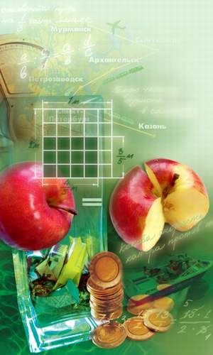
ДЕЙСТВИЯ С ДРОБЯМИ
ЗАДАЧИ НА СОВМЕСТНУЮ РАБОТУ.
Метапредмет – Задача

Slide 2
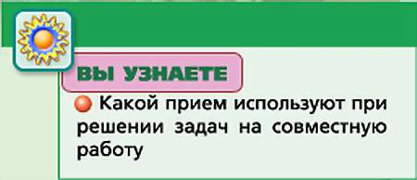
Цель нашего урока
Вам уже встречались так называемые задачи на совместную работу. Теперь вы познакомитесь с этими задачами более основательно и, главное, узнаете общий прием их решения.
целеполагание

Slide 3
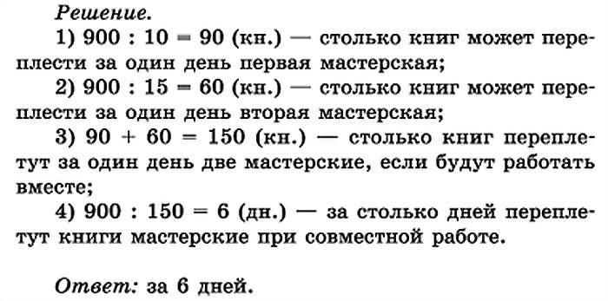
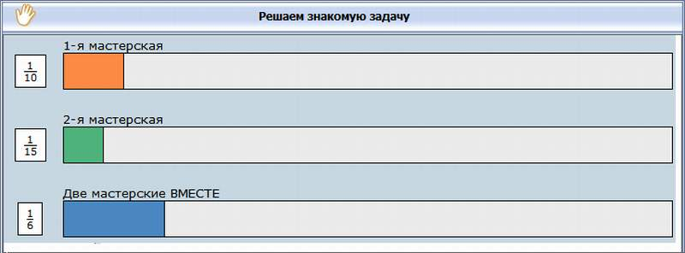
Решаем знакомую задачу
Организация и самоорганизация учащихся. Организация обратной связи

Slide 4
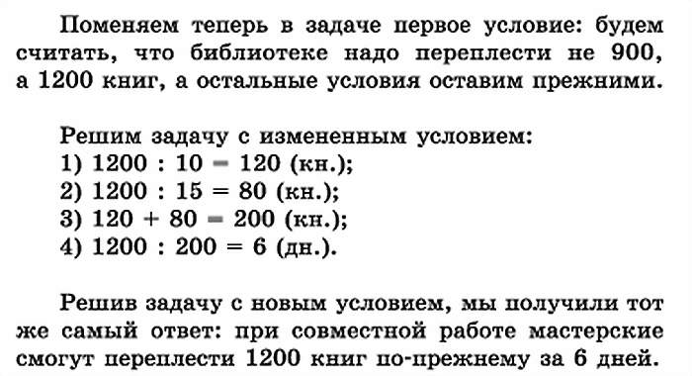
Решаем знакомую задачу (меняем первое условие)
Организация и самоорганизация учащихся. Организация обратной связи

Slide 5
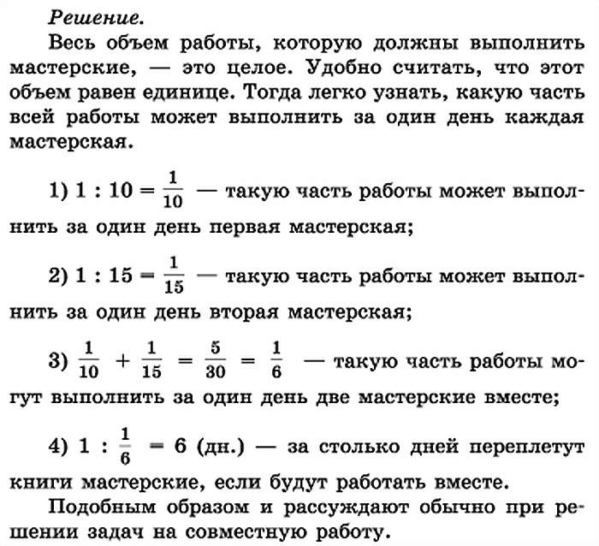
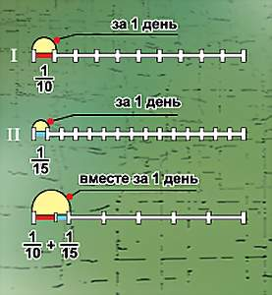
Решаем знакомую задачу (новая формулировка)
Организация и самоорганизация учащихся. Организация обратной связи

Slide 6
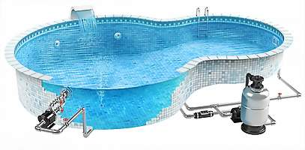
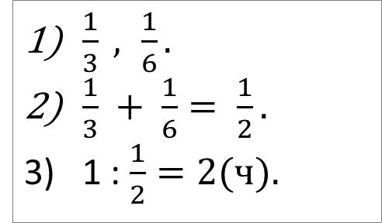
Задачи на совместную работу
УЧЕБНИК
№ 657
$\frac{1}{3} , \frac{1}{6}.$
$\frac{1}{3} + \frac{1}{6}= \frac{1}{2}.$
1 : $\frac{1}{2}=2(ч).$
решение
Практикум

Slide 7
Задачи на совместную работу
УЧЕБНИК
№ 658
$1 : \left(\frac{1}{4}+ \frac{1}{12}\right)=3 (мин)$
решение
УЧЕБНИК
№ 659
$1 : \left(\frac{1}{15}+ \frac{1}{18}\right)=18 \left(дней\right)$
18 < 20 – не хватит
решение
Практикум

Slide 8
Краткие итоги урока
1.Что было неожиданным на уроке? 2.Чего вы ждали на уроке, но этого не случилось? 3. Что было самым трудным на уроке? 4. За что на уроке вы можете себя похвалить? 5. Что не было непонятным на уроке?
Домашнее задание У: стр. 180-181, фрагмент 1;
Подведение итогов, рефлексия, домашнее задание.

